Slide 1
9주차 실습_6장 Programming

Slide 2
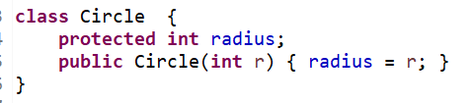
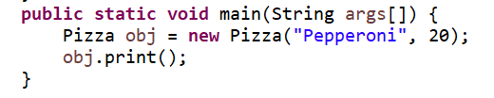
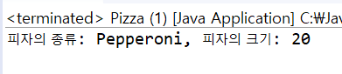
문제 1 : 원을 나타내는 Circle클래스를 상속받아서 피자를 나타내는 Pizza클래스를 작성해보자.
Pizza 클래스 안에 포함된 main()을 실행하였을 때 아래와 같은 결과가 출력되도록 하라.

Slide 3
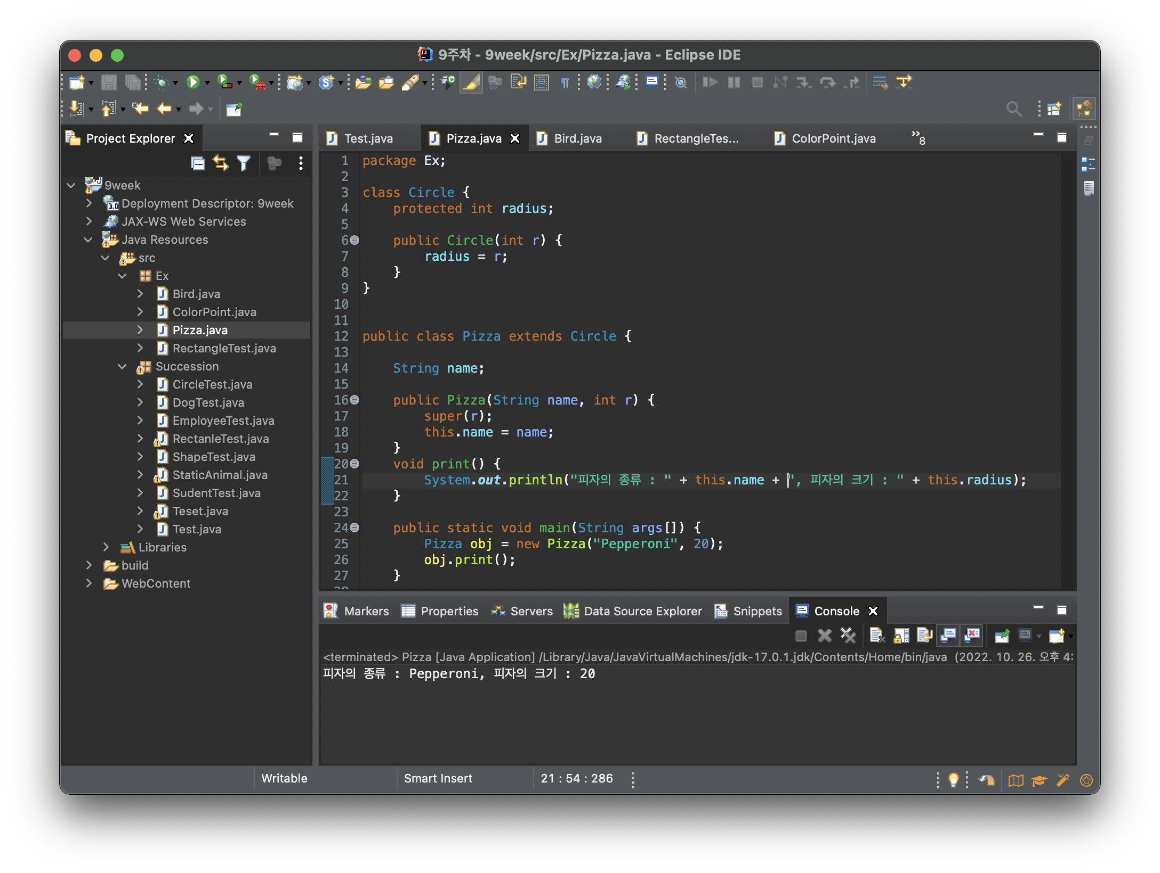
문제 1 : 원을 나타내는 Circle클래스를 상속받아서 피자를 나타내는 Pizza클래스를 작성해보자.

Slide 4
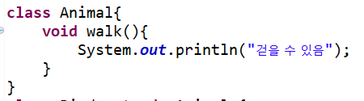
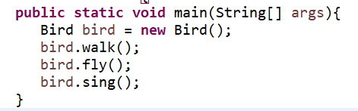
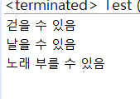
문제 2 : 동물을 나타내는 Animal 클래스를 상속받아서 새를 나타내는 Bird클래스를 작성해 보자.
Bird 클래스 안에 포함된 main()을 실행하였을 때 아래와 같은 결과가 출력되도록 하라.

Slide 5
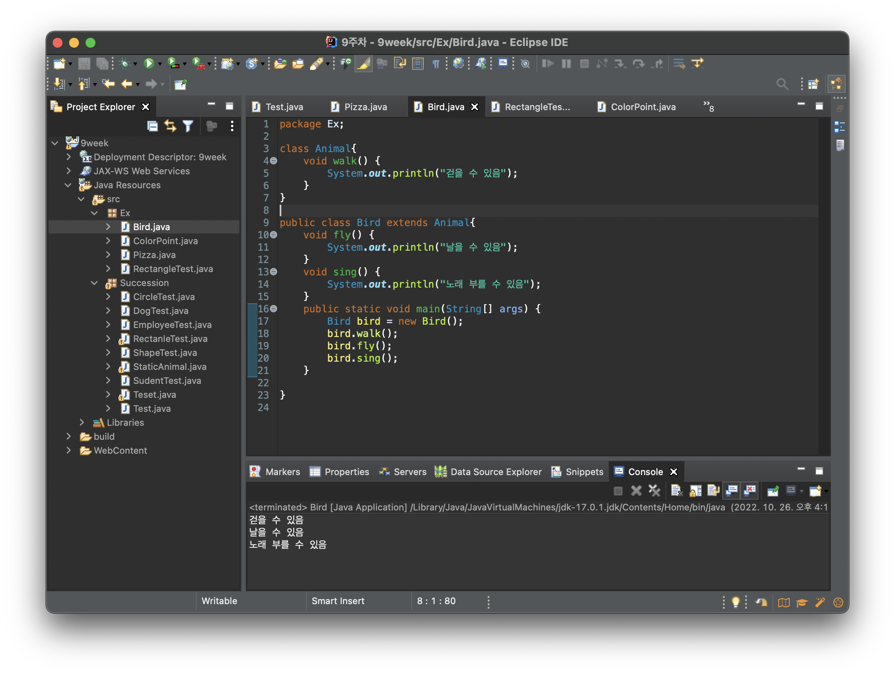
문제 2 : 동물을 나타내는 Animal 클래스를 상속받아서 새를 나타내는 Bird클래스를 작성해 보자.

Slide 6
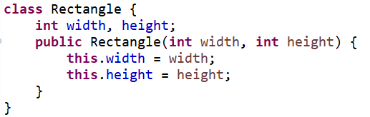
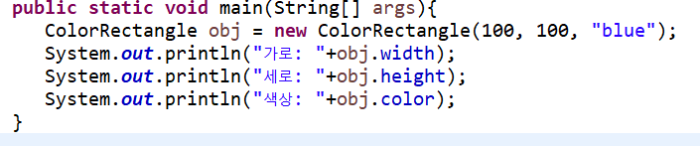
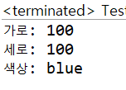
문제 3 : 일반적인 사각형을 나타내는 Rectangle 클래스가 다음과 같이 정의된다.
위의 Rectangle 클래스를 상속받아서 색깔있는 사각형을 나타내는 ColorRectangle클래스를 정의한다. ColorRectangle 클래스에는 색상을 나타내는 필드 String color가 추가된다. ColorRectangle클래스의 생성자를 작성해보자. 다음과 같은 실행 결과가 나오도록 한다.

Slide 7
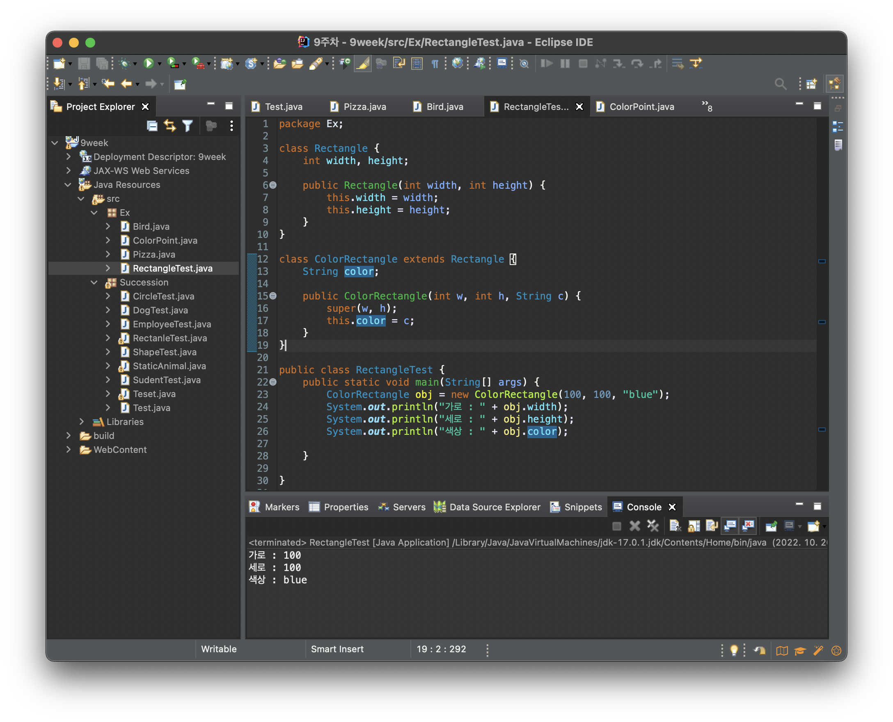
문제 3 : 일반적인 사각형을 나타내는 Rectangle 클래스가 다음과 같이 정의된다.

Slide 8
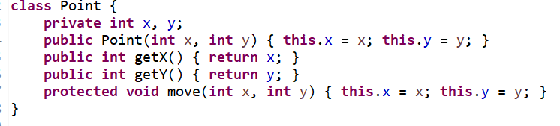
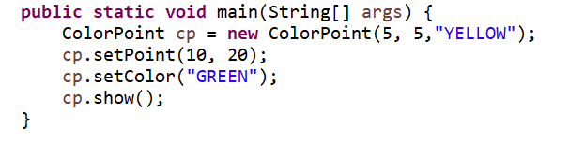
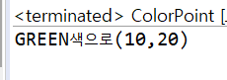
문제 4 : 2차원 상의 한 점을 표현하는 Point 클래스는 다음과 같다.
다음 main()을 실행하여 결과가 그림과 같도록, Point를 상속받은 ColorPoint클래스(main()포함)를 작성하라.

Slide 9
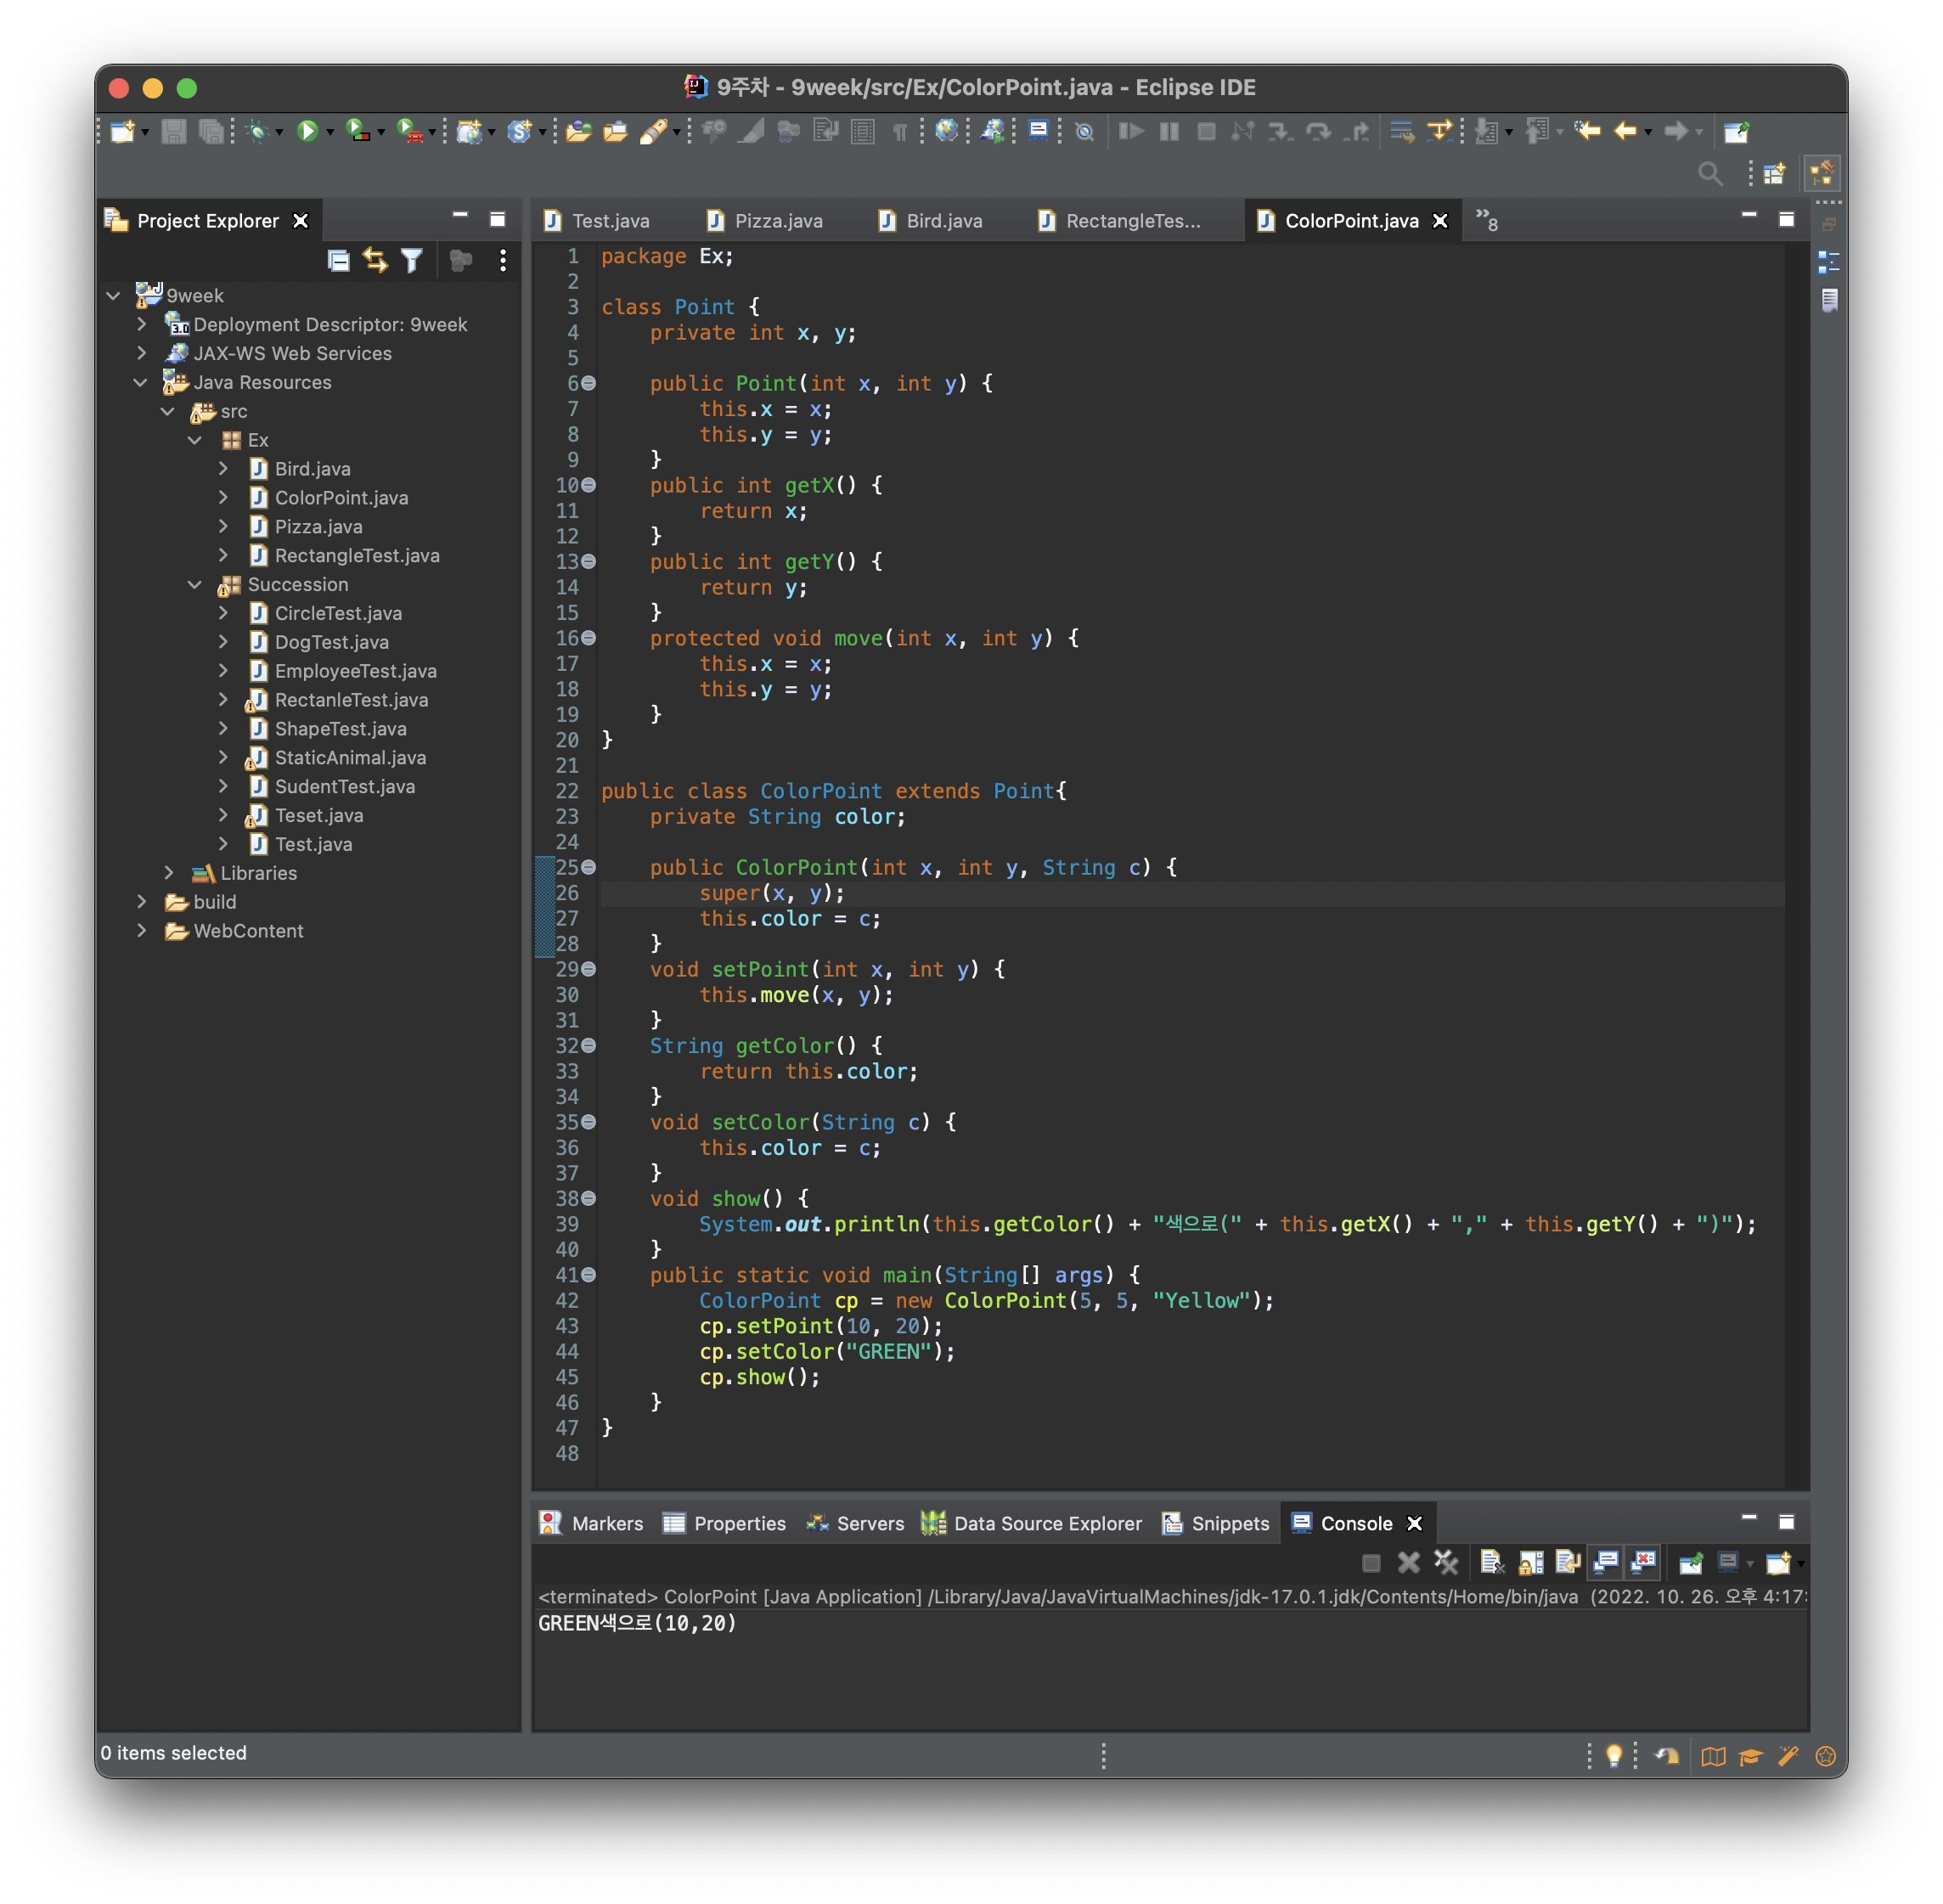
문제 4 : 2차원 상의 한 점을 표현하는 Point 클래스는 다음과 같다.

